Slide 1
STATISTIK PENELITIAN PENDIDIKAN
Amnah, S.Kom.,MTI
Pertemuan_Dua

Slide 2
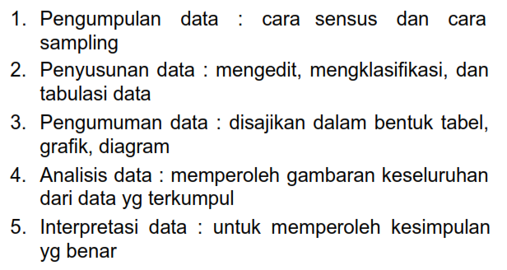
Statistik Dalam Arti Luas

Slide 3
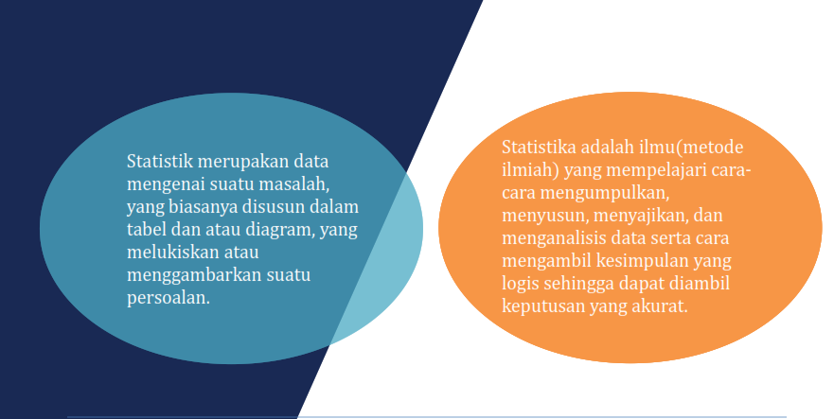

Slide 4
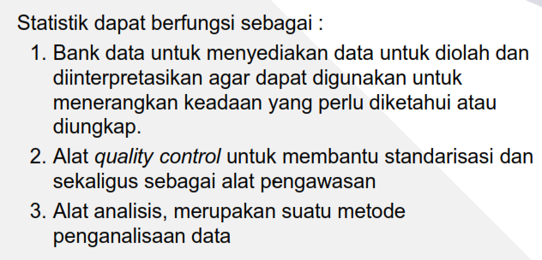
Fungsi Statistik

Slide 5
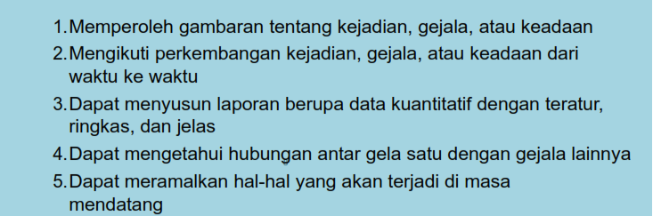
Kegunaan Statistik

Slide 6
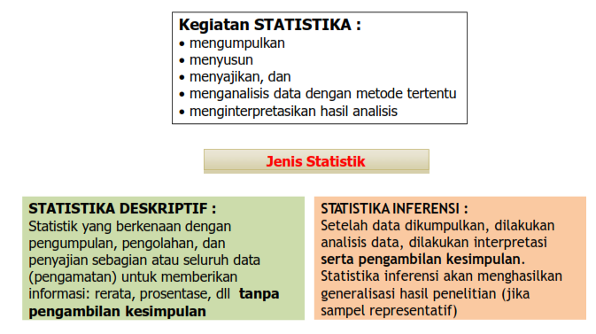
Jenis Statistik

Slide 7
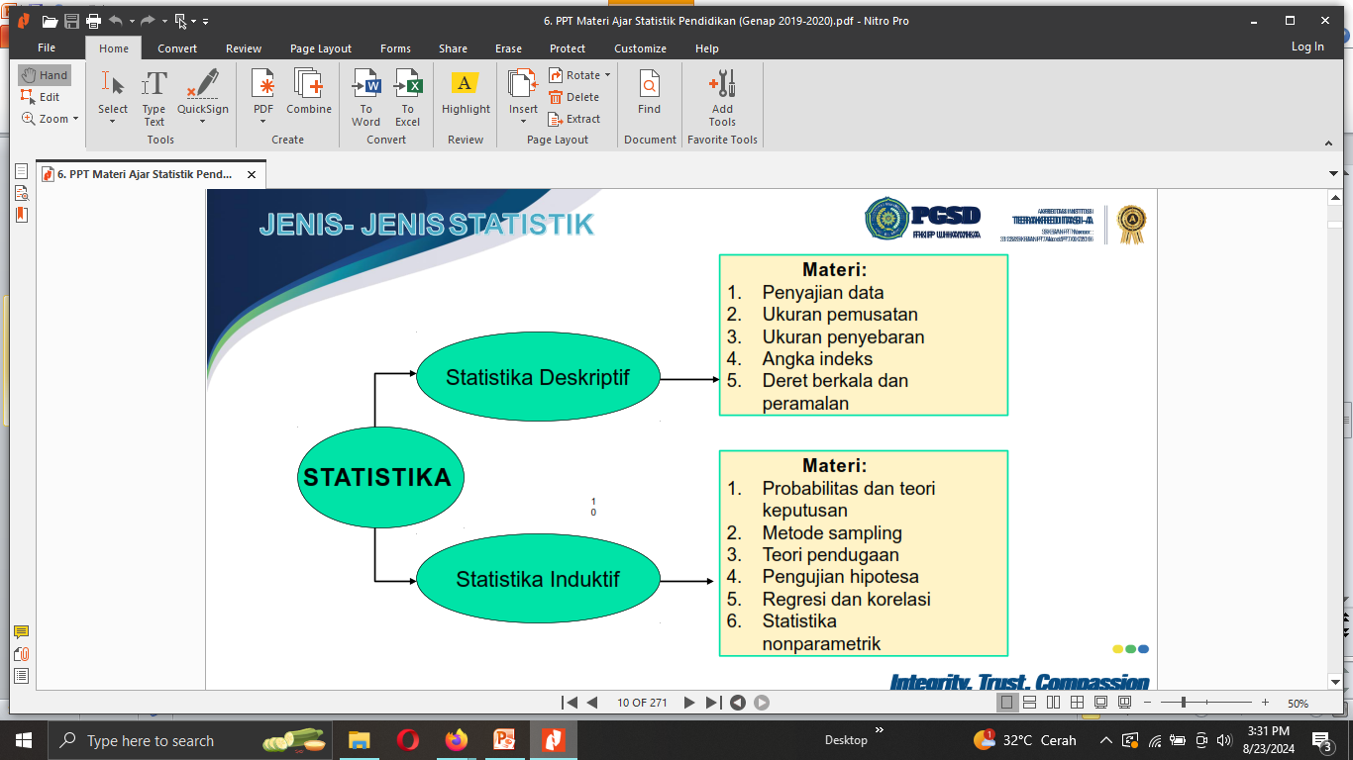
Jenis Jenis Statistik

Slide 8
Sekian Materi Pertemuan Dua sampai jumpa d pertemuan Tiga

